Slide 1
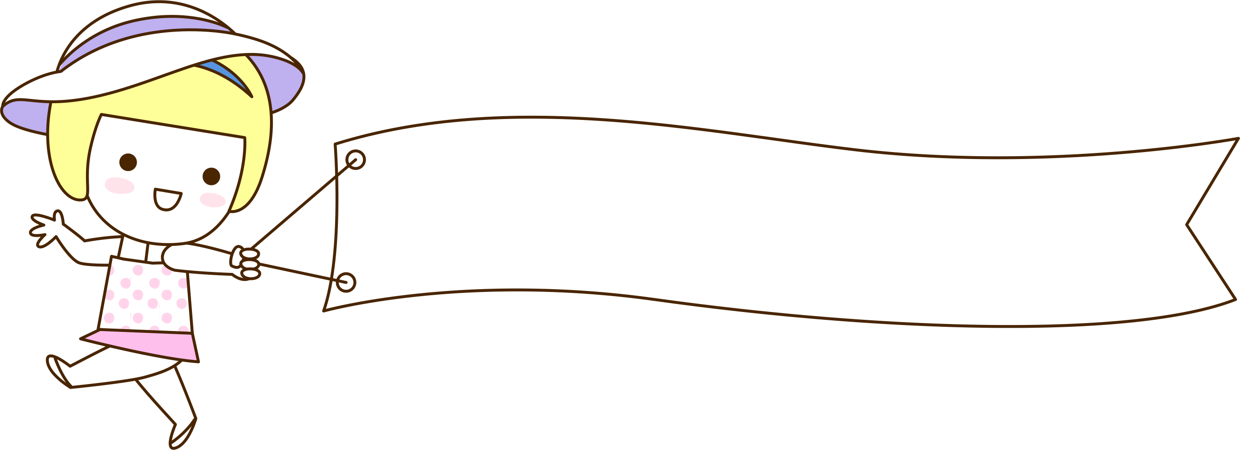
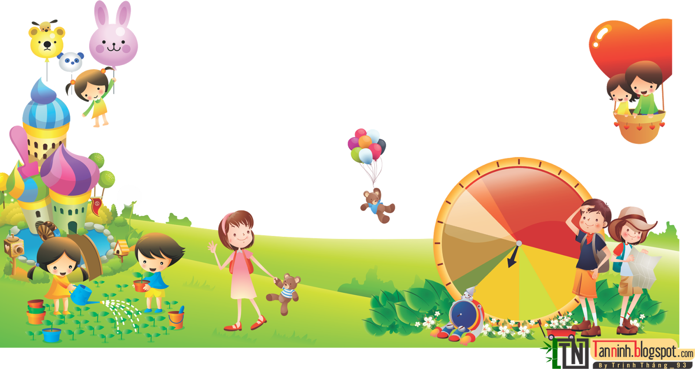


Slide 2
Kiểm tra bài cũ:
Vườn thú
Lớp bé Xuân đi thăm vườn thú. Về nhà, bé kể với bà: “Con hổ ăn tham lắm. Nó ngoạm cả tảng thịt bò. Con voi thì lấy đuôi quất lên lưng. Chắc nó mỏi lưng, bà nhỉ ? Lũ chích chòe cứ nhảy thoăn thoắt. Con vẹt có cái mỏ khoằm. Còn con công trắng, toàn thân trắng toát ”.
Nghĩ một lúc, bé nói: “Bà mà ngoan thì cô giáo cháu sẽ đưa bà đi thăm vườn thú”.

Slide 3
Bài 124: oen - oet
oen
oet

Slide 4

1.Làm quen
nhoẻn
nh
oen
oẻn
o
e
n
nhoẻn cười

Slide 5
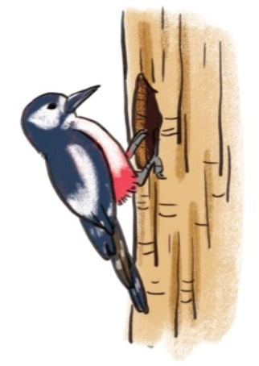
1.Làm quen
khoét
kh
oét
oet
o
e
t
khoét tổ

Slide 6
1.Làm quen
oen
oet
nhoẻn
khoét
nhoẻn cười
khoét tổ

Slide 7
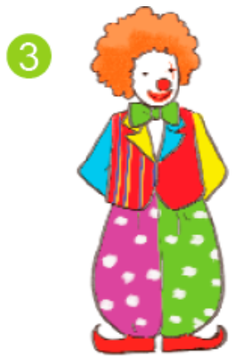
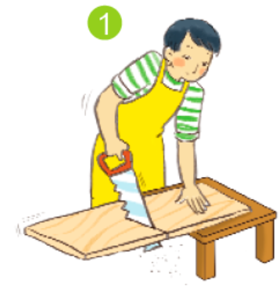
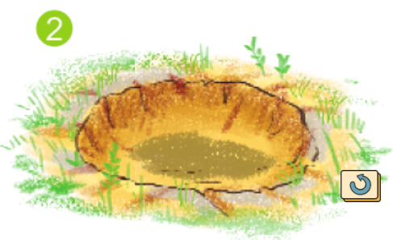
2.Tiếng nào có vần oen? Tiếng nào có vần oet?
hố nông choèn
mặc lòe loẹt
cưa xoèn xoẹt

Slide 8
V
20
1. Gạch 1 gạch dưới tiếng có vần oen.
Gạch 2 tiếng dưới tiếng có vần oet.
1
cưa xoèn xoẹt
2
hố nông choèn
3
mặc lòe loẹt

Slide 9
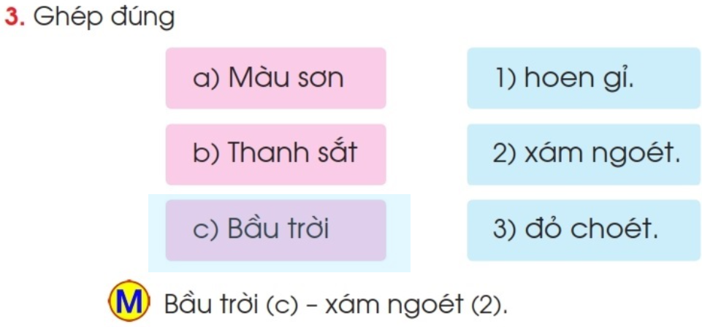
V
21

Slide 10
MRVT
oen
:toen, thoen, quen,...
xoen
xoen, xoèn, xoén, xoẻn, xoẽn, xoẹn
oet
:quét, choẹt, ngoét,...
loét
loét, loẹt

Slide 11
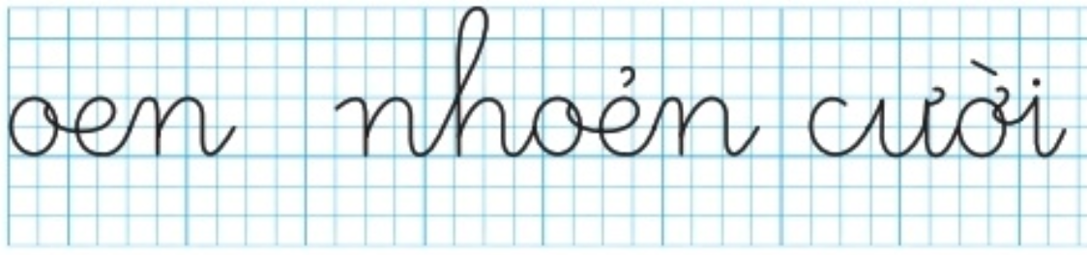
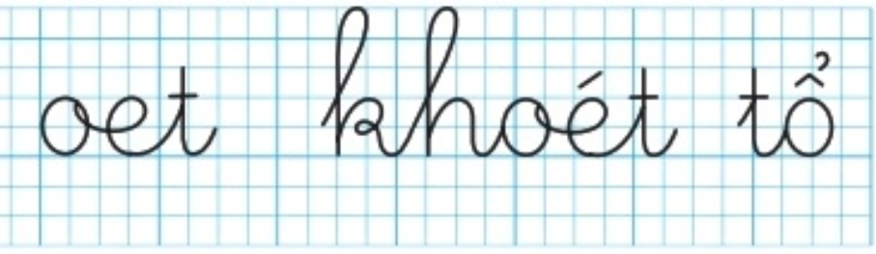
Tập viết

Slide 12

S 54

Slide 13
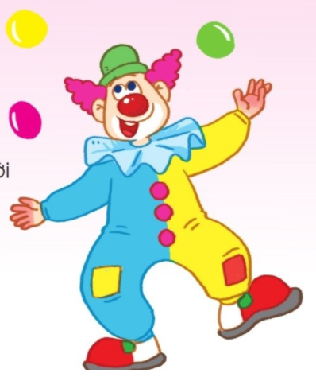
Tập đọc
Chú hề
Môi đỏ choen choét
Mũi - quả cà chua
Áo quần lòe loẹt
Đóng vai vui đùa.
Mỗi lần nhìn bé
Chú nhoẻn miệng cười
Nụ cười thân thiện
Sáng bừng trên môi.
Bé đi xem xiếc
Biết bao trò vui
Về nhà chỉ nhớ
Chú làm hề thôi.

Slide 14
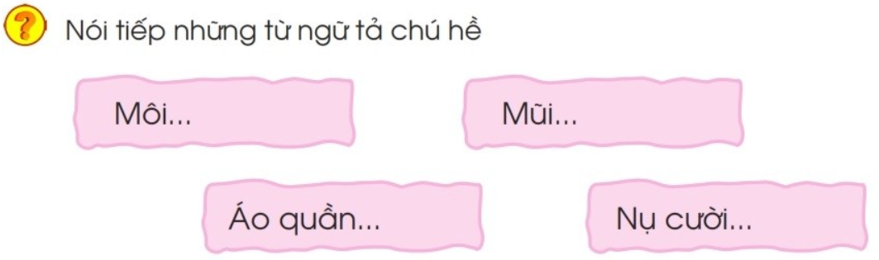
Tập đọc
V
21
đỏ choen choét
quả cà chua
lòe loẹt
thân thiện

